Slide 1
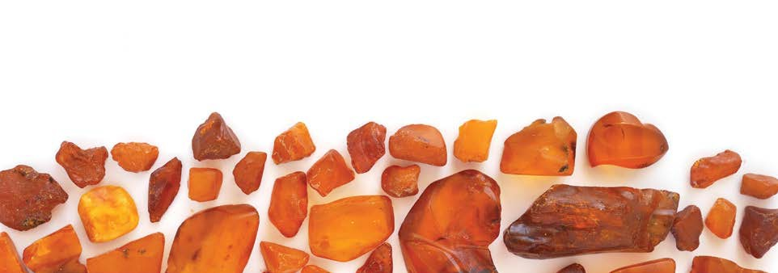

CARELIKA BOROSTYÁNKARBOXY​ TERÁPIA
EGYEDÜLÁLLÓ NON-INVAZÍV KÉT FÁZISÚ KARBOXITERÁPIA
BOROSTYÁNKŐ KARBOXITERÁPIA​
A BŐRLÉGZÉS FOKOZÁSÁRA ÉS A BŐRSEJTEK REGENERÁCIÓJÁRA

Slide 2




BOROSTYÁNKŐ KARBOXI​ TERÁPIA
Az oxigénnek alapvető szerepe van a bőrben lezajló energia-folyamatokban. Hiányában energiahiány léphet fel, melynek következtében aktivizálódnak a bőrben lezajló degenerációs és önkijavító folyamatok. A bőr hajszálereiben megtalálható csökkent oxigénellátás következményeként a szöveti sejtek kevésbe funkcionálnak, így veszít a szövet is a rugalmasságából. A rugalmasság vesztés pedig további oxigén szint csökkenéshez vezet, mely kihatással lesz a szöveti kollagén minőségére és mennyiségére, így a bőr tovább veszít rugalmasságából.
Viszont amikor a bőrben kellő mennyiségű oxigén van, nem csupán szebb a felszíne, hanem fokozottabban reagál bármilyen hatóanyag bejuttató kezelésre, rendszerre, legyen szó esztétikai beavatkozásról, gépi eljárásról. A karboxi terápia egyedülálló és hatékony módon fokozza a bőrszövetben, szöveti sejtekben jelenlévő oxigén mennyiségét.
BOROSTYÁNKŐ KARBOXI TERÁPIA : extra biztonságos és szuper hatékony bőrápoló kezelés, amely fokozza a bőrben jelenlévő oxigén mennyiségét, megtámogatja az intracelluláris oxigénfelvételt, aktivizálja a bőrsejt működését, ezáltal általánosságban rejuvenálva a bőr.
A Borostyánkő Karboxi terápiában alkalmazott készítmények innovatív alkotói nem csupán garantálják a bőr esztétikáját, hanem folyamatos energiához juttatják azt, ezáltal is megtámogatva a bőrben lezajló fiziológiai folyamatokat.
Ez a metódus alkalmazható mind az orvosesztétikai mind a kozmetikai bőrápolásban.

Slide 3
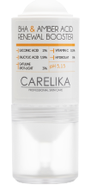

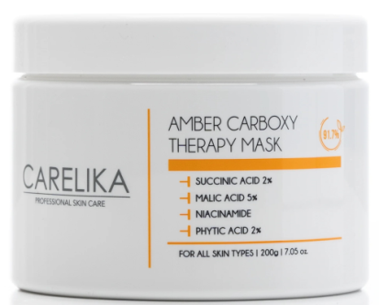

BOROSTYÁNKŐ
KARBOXI​ TERÁPIA
A KÉSZÍTMÉNYEKBEN ALKALMAZOTT KÉTFÁZISÚ RENDSZER:
A első fázis:
BHA & BOROSTYÁNKŐ SAV MEGÚJÍTÓ BOOSTER Az intenzív sava-elegyet tartalmazó booster fokozza a bőrszövet anyagcseréjét, a fokozódó anyagcsere hatására megújulnak a sejtek, vitalizáltabbá válik a bőr. Ez a speciális sav kombináció halványító és keratolítikus hatással is rendelkezik, alkalmazásával a bőrkép egyenletesebbé válik.
A második fázis:
BOROSTYÁNKŐ KARBOXI TERÁPIA
A pezsdítő habmaszk bázisát az összetett savak és a niaciamid adja, alkalmazásával széndioxid molekulák szabadulnak fel, amelyek fokozzák a bőr sejtjeinek működését és a vérkeringést. A készítmény hatására fokozódik a bőr felszívó szerepe, eredményesebbé válik a hatóanyag bejuttatása.
93,9%
91,7%
TERMÉSZETES ALKOTÓK
TERMÉSZETES ALKOTÓK
Alkalmazás:
Évszaktól függetlenül egész évben alkalmazható.
Rozaceás és érzékeny bőr ápolására is biztonsággal alkalmazható.
A termékek felépítettsége lehetővé teszi, hogy az eljárás nem csupán az arcon legyen lehetséges, hanem a nyak, a dekoltázs területein is.
A készítményminden CARELIKA készítmény alkalmazásával kompatibilis, ezáltal is megvalósítva a legegyedibb kezelést.

Slide 4
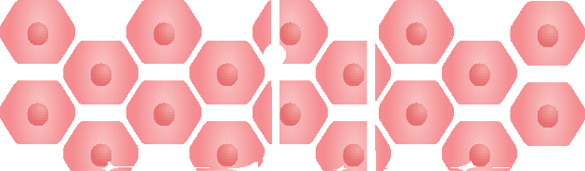













BOROSTYÁNKŐ
KARBOXI​ TERÁPIA
MITŐL IS VÁLIK VALÓBAN EGYEDÜLÁLLÓVÁ A CARELIKA BOROSTYÁNKŐ KARBOXI TERÁPIA?
Magának a karboxiterápiának az egyedülálló tulajdonságait a borostyánkősav adja, amely jelentős előny a bőr kezelésében.
A Borostyánkő karboxiterápia fokozza a sejtek oxigénellátottságát, élénkíti az általános anyagcsere folyamatokat, és hatására a bőr sejt szinten újul meg. Ennek az átfogó hatásnak az eredményeként simulnak a ráncok, javul a bőr struktúrája, halványodnak az öregedés következtében kialakult foltok.
1. A nem invazív karboxiterápia injektálás nélkül valósítja meg a CO2 transzdermális szállítását.
A folyamat a széndioxid molekulákat tartalmazó maszk alkalmazásával kezdődik meg. A széndioxid molekulák a két só, a mononátrium-citrát és a nátriumbikarbonát elegyítése és reakciója által képződnek. A felszabaduló széndioxid molekulák átjutnak a felhámon és elérnek a keringéshez, az erekhez.
Az oxigénhez képest a széndioxid sokkal nagyobb mennyiségben képes behatolni a bőrbe. A test fenyegetésként érzékeli a CO2 behatolását, és erre fokozott válaszreakciót ad. A válaszreakció során megnövekszik a véráramlás, és a nyirokáramlás is. Ez a biokémiai folyamat az ismert​ Verigo-Bohr hatás.
Összegezve tehát a természetes fiziológiai folyamatok aktivizálásáról beszélünk. Az eredmény pedig lélegző, frissebb, üdébb, megújult bőrkép és állapot. A keringésfokozás aktivizálása fokozott kollagénszintézist eredményez. A kollagén a sejtek anyagának alapvető építőeleme.
Carboxy maszk
Elhalt bőr
Bőr sejtek
Erek
Bőr szegmens
Carboxy terápia Hemoglobin
Hulladékok

Slide 5
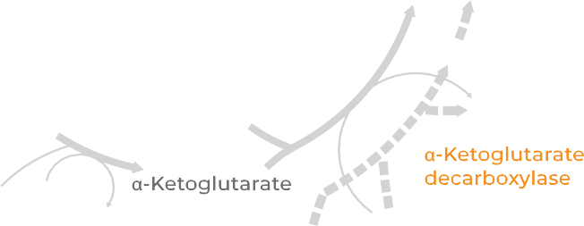
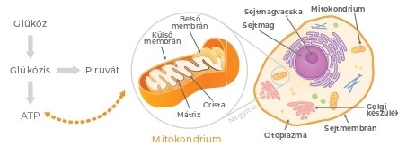
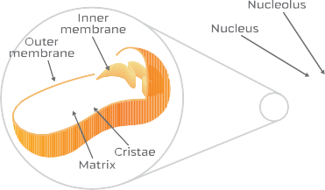
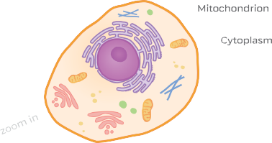



BOROSTYÁNKŐ
KARBOXI​ TERÁPIA
MITŐL IS VÁLIK VALÓBAN EGYEDÜLÁLLÓVÁ A BOROSTYÁNKŐ KARBOXI TERÁPIA?
2. A borostyánkősav a testben természetes állapotban van jelen, és fontos szerepet játszik a sejteken belül lezajló energia folyamatokban. Ennek a ténynek is köszönhető, hogy a borostyánkősavat tartalmazó készítményeket nagy biztonsággal tolerálhatóak a bőr számára.
_{NADP} NADPH
oxálacetát
Acetil CoA
Malát
Citril CoA szintáz
Gyakran emlegetik a sejtek üzemanyagaként, a borostyánkősav a sérült sejtek segítségére van, eléri őket és korrigálja csökkent működésüket, kijavítva a sérült szerv funkcióit.
Szabályozza a sejtekben lezajló belső reakciókat; visszaállítani az elveszett funkciókat, felélesztve a létfontosságú öregedést gátló folyamatokat.
Fumarát
ATP citrát liáz
Citryl CoA
Citril CoA Liáz
Citrát
FADH
Szukcinát-dehidrogenáz
HÓBORT
Szukcinát
Izocitrát
Oxaloszukcinát
reduktáz Oxaloszukcinát
Izocitrát-dehidrogenáz
ATP
ADP
Sukcinil CoA szintáz
A KREBS CIKLUSBAN
Intracelluláris metabolit, krebs ciklus összetevő A borostyánkősav alapvető eleme a Krebs ciklusnak, amelyben a szőlőcukor, a zsír- és aminosavak oxidálódnak, hogy segítségükkel használható kémiai energia szabaduljon fel ATP formájában. A KREBS CIKLUS (citromsav ciklus) kémiai reakciók sorozata, melyet minden aerob szervezet energia tárolására használ.
^{P i} Sukcinil CoA
CO ₂
NADP
CO ₂ ^{Fd} piros
Fd _{ökör}
NADPH
HCO
2

Slide 6
BOROSTYÁNKŐ
KARBOXI TERÁPIA
Az alkalmazás előnyei:
Egyike a legbiztonságosabb és leghatékonyabb eljárásoknak.
A kezelés fájdalommentes.
Nincs gyógyulási idő.
Alkalmazása kortól, nemtől független. Minden évszakban alkalmazható.
Gyakorlatilag az alkalmazásnak nincsenek ellenjavallatai.
Kiválóan összeegyeztethető egyéb eljárásokkal (plasztikai beavatkozások, gépi eljárások).
Alkalmazása megengedett terhesség és szoptatás alatt is.

Slide 7
BOROSTYÁNKŐ
KARBOXI TERÁPIA
EREDMÉNYEK
Általános bőrfiatalodás.
Optimális faggyúmirigy működés, csökken a felfénylés az arcon, csökken a gyulladás.
Kevesebb akne, kezelt aknés bőrállapot, tisztább bőrkép.
Fokozódik a sejtek anyagcseréje, javul a szövet állapota.
Tónusosabb bőr.
Fokozott immunitás.
Feszesebb szövet.
Megújult bőrvédő funkciók.
Rugalmasabb bőrállapot.
Kezelt foltok, egyenletesebb bőrfelszín, üdébb állapot.
Kezelt elváltozások.
Aktivizált fibroblasztok, stimulált kollagén és elasztin szintézis.
Oxigenizált bőr.
A hatás fokozása érdekében alkalmazza a kezelést kúraszerűen: 5-10 alkalommal, hetente egy alkalom. A kúra hatására a bőr állapotában jelentős javulás áll be. A karboxiterápia hatóanyag beépülést fokozó hatású.

Slide 8
BOROSTYÁNKŐ
KARBOXI​ TERÁPIA
ALKALMAZÁS:
Fotoöregedés kezelésére
A megereszkedett bőr kezelésére
Fakó, élettelen bőr kezelésére
A megereszkedett szemkörnyéki bőr kezelésére
Az izmok tónusosabbá tételére
Szövet- és sejtmegújításra
Egyenetlen bőrfelszín kezelésére
Post aknés állapot, szeborreás bőrtípus kezelésére
Passzív vérbőség kezelésére
Foltok halványítására
Ráncsimításra
Salaktalanításra, méregtelenítésre
Rozaceás bőrállapotra
Heges bőrállapotra
ELLENJAVALLATOK :
Bármilyen akut betegség
Szív- és érrendszeri betegségek
Vese diszfunkció
Magas vérnyomás
Onkológiai betegség
Epilepszia
Anémia
Herpesz
Bármelyik alkotóval szembeni egyéni intolerancia

Slide 9






BOROSTYÁNKŐ
KARBOXI​ TERÁPIA
KEZELÉS AZ ARC, NYAK, DEKOLTÁZS ÉS KEZEK KEZELÉSÉRE
BHA & BOROSTYÁNKŐSAV MEGÚJÍTÓ BOOSTER pH 5.15
Borostyánkősav 2%
A borostyánkősav (szukcinát) agresszív antioxidáns, védi a bőrt a szabadgyökök hatásaitól, ezáltal késleltetve öregedését. A borostyánkősav​ javít a bőr struktúráján, fokozza sejtmegújító folyamatait, csökkenti vízvesztését, rugalmassá és sugárzóvá téve a bőrt. Ez a hatóanyag szintén ismert gyulladáscsökkentő hatásáról. Hatékonyan kezeli a problémás bőrt, nyugtatja az irritált területeket, hozzájárul a bőr egészségéhez.
Szalicilsav 1,9% A szalicilsav béta-hidroxisav (BHA), hatékonyan oldja az elhalt hámsejteket, így pozitívan befolyásolja a hám állapotát. Elnyelődik a pórusokon keresztül, feloldja a többlet faggyút, ezzel is gátolva az aknék és a komedók megjelenését. Optimalizálja a faggyúmirigyek működését, mattítja a bőrfelszínt, keratolítikus hatású.
Gatuline® Spot- Light 3% Különleges összetevő, mert egyidőben kezeli a felhám és a hám öregségi foltjait. Folthalványító tulajdonsága igen jól ismert. A melanin szintézisének gátlásával csökkenti és kezeli a pigmentációt.
C-vitamin 0,5% Intenzív antioxidáns tulajdonságú, képes stimulálni a kollagéntermelést. Védi a bőrt a szabadgyökök hatásaitól, javít tónusán. Kezeli a hiperpigmentációt, élénkíti az arcszínt. Ráncsimító hatású is, egészségesebbé, sugárzóbbá, feszesebbé teszi a bőrt.
Narancs virág hidrolát 5% A narancsszirom hidrolátot vízgőzdesztillációval nyerik a friss szirmokból. A növény ismert bőrt nyugtató és tonizáló hatásáról. Mint természetes alkotó a hidrolát hidratálja és frissíti a bőrt, míg antioxidáns tulajdonságai pedig megvédik a külső, károsító szabadgyökök hatásaitól.

Slide 10
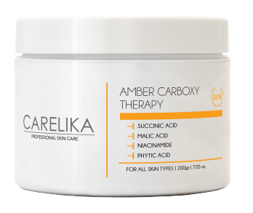




BOROSTYÁNKŐ
KARBOXI TERÁPIA
KEZELÉS AZ ARC, A NYAK, A DEKOLTÁZS ÉS A KEZEK KEZELÉSÉRE BOROSTYÁNKŐSAV KARBOXI TERÁPIA MASZK
Almasav 2%: az almasavat, amely alfa-hidroxisav (AHA), az almaléből nyerik. Intenzív hámlasztó tulajdonságú, javít a bőr szerkezetén, stimulálja a sejtek megújulási képességét, tonizál, kezeli a ráncokat. Kezeli a pigmentfoltokat, és fokozza a bőr hidratáltságát.
Fitinsav 5%: a fitinsav vagy inozitol-foszfát egy összetett, növényi bázisú összetevő, amelyet főleg antioxidáns és hidratáló hatásáról ismer a kozmetika. Javít a bőrképen, bársonyossá és puhává varázsolja. A fitinsav gátolja a külső környezet hatására kialakult, bőrben lezajló öregedési folyamatokat.
Niacinamid 2%: a niacinamid vagy B3-vitamin, nikotinamid, igen népszerű alkotója a kozmetikai készítményeknek. Alkalmazása összetevőként számos előnnyel jár. Javít a bőr szerkezetén, elősegíti hidratált állapotát, támogatja a bőr védő funkcióit, ellenállóvá teszi a külső faktorok okozta ártalmak hatásaira. Ezenkívül ismeretes​ antioxidáns tulajdonsága, amely védi a bőrt a károsító szabadgyököktől. A bőr alkalmazásával tónusosabbá válik, a pigmentfoltok halványodnak.
Fucogel 0,8%: a fucogel összetevő hidratáló és nyugtató tulajdonságáról ismert. Finom filmréteget képez a bőrön, ezáltal gátolva meg a fokozott vízvesztést, fokozva a hidratációt. A fucogel csökkenti az irritált terület tüneteit, alkalmazásával bársonyosabbá válik a bőrfelszín.

Slide 11
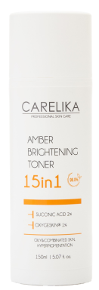
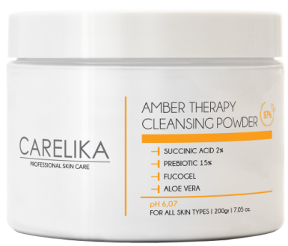
BOROSTYÁNKŐ
KARBOXI TERÁPIA LÉPÉSEI:
1. LÉPÉS LETISZTÍTÁS:
Amber Therapy Cleansing Powder (letisztító por)
2. LÉPÉS TONIZÁLÁS:
Amber Brightenig Toner (élénkítő tonik)
3. LÉPÉS MULTI- ACID BOOSTER:
(BHA & Borostyánkősav megújító szérum)
Ez a porállagú tisztító gazdagon tartalmaz borostyánkősavat​ és prebiotikumokat, hatékonyan tisztítja meg a bőrt anélkül, hogy károsítaná annak hidrolipid rétegét.
Tegyen kis mennyiséget a porból a tenyerébe, majd elegyítse vízzel, az így kapott habbal mossa át az arcot.
Körkörös mozdulatok segítségével gyengéden masszírozza át a tisztítandó bőrfelületet. Öblítse le meleg vízzel.
Alkoholmentses, vitalizáló tonik.
Helyreállítja a bőr pH-ját, támogatja a barriert. Oxigenizál, hidratál.
A szérum szabályozza a faggyúmirigy működést, kezeli a pigmentáció és javítj a bőr textúráján. Hidratáló és nyugtató hatású, üde, friss érzetet nyújt.
Tonizáljon az Amber Brightening Toner-vel.
Ecset segítségével 2 ml Booster-t oszlasson el a kezelendő felületen.
Ne öblítse le. Reaktív és érzékeny bőr esetén, alkalmazza közvetlenül a pigmentált felületre.
Kulcsfontosságú összetevők:
borostyánkősav 2%, Oxygeskin®
Kulcsfontosságú összetevők:
borostyánkősav, szalicilsav, C-.vitamin, Gatuline® Spot Light, narancsvirág hidrolát
Kulcsfontosságú összetevők:
borostyánkősav, prebiotikumok, Fucogel, aloe vera kivonat

Slide 12
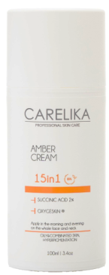

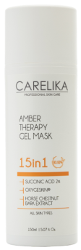
BOROSTYÁNKŐ KARBOXI TERÁPIA LÉPÉSEI:
4. LÉPÉS KARBOXITERÁPIA:
Amber Carboxy Therapy Mask (maszk)
5. LÉPÉS ÉLÉNKÍTÉS:
Amber Therapy Gel Mask (gél maszk)
6. LÉPÉSTÁPLÁLÁS:
Amber Cream (krém)
Regenerálja a bőrt, javít immunitásán, nyugtat, táplál, a mélyebb rétegeket is hidratálja, hatására a bőr kisimul. Megakadályozza a hiperpigmentáció kialakulását. Edzi a véredények falait és mérsékli a rozacea tüneteit. Véd a digitális szennyezés, az UV sugarak hatásai ellen, és oxigenizálja a bőr.
Oszlasson el megfelelő mennyiségű krémet, majd finom mozdulatok segítségével masszírozza be teljes felszívódásig
Kulcsfontosságú összetevők:
borostyánkősav, Oxigeskin, E-vitamin, Helianthus Annuus (Napraforgó) Mag Olaj, szkvalán
Korrigálja a megereszkedett bőrállapotot ,az öregedés és az oxidatív stressz okozta elváltozásokat. Szűkíti a pórusok keresztmetszetét, kezeli a hiperpigmentációt és homogenizálja a felszínt. Fokozza a keringést és kezeli az ödémát.
Keverjen 20g maszkot 15 ml 20°C –os vízben, míg puha habállagot nem kap.
Ecset vagy spatula segítségével oszlassa el a felületen.
Majd 10-15​ hatóidő elteltével alaposan távolítsa el.
Kulcsfontosságú összetevők:
borostyánkősav, fitinsav, almasav, niacinamid , Fucogel
Oxigén komplexszel és borostyánkősavval dúsított formula, amely fokozza a mikrokeringést, világosítja és homogenizálja a bőrt. A vadgesztenye kivonat edzi az érfalakat, csökkenti a rozacea kialakulásának esélyét.
Oszlassa el a felületen a gél maszkot egyenletesen.
Majd 10-15 hatóidő elteltével alaposan távolítsa el.​
Kulcsfontosságú összetevők:
borostyánkősav, Oxigeskin, Fucogel, vadgesztenye​ kivonat
A hatás fokozása érdekében alkalmazza a kezelést kúraszerűen:
5-10 alkalommal, hetente egy alkalom. A kúra hatására a bőr állapotában jelentős javulás áll be. A karboxiterápia komponensei fokozzák a hatóanyagok beépülését.

Slide 13

www.carelika.hu
info@carelika.hu

